Slide 1
Informe Estadístico de Peticiones, Quejas, Sugerencias y Denuncias (PQSD)
Diciembre de 2021

Slide 2
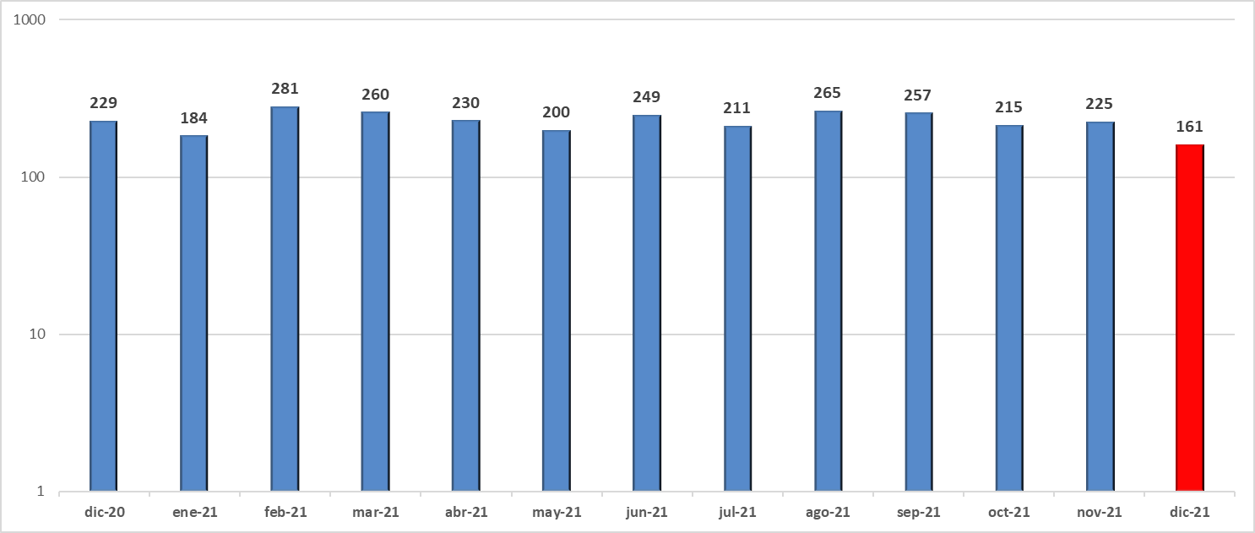
Evolución de las PQSD
En el mes de diciembre de 2021 se recibieron 161 PQSD, de las cuales el 99.38% correspondieron a derechos de petición y el 0.62% correspondió a una (1) felicitación.
Durante este período no se recibió ninguna denuncia, así como no se atendió ningún ciudadano con discapacidad (movilidad/física, auditiva, visual).
El promedio de días de respuesta a las peticiones recibidas por Fogafín, fue de 1 día hábil.

Slide 3
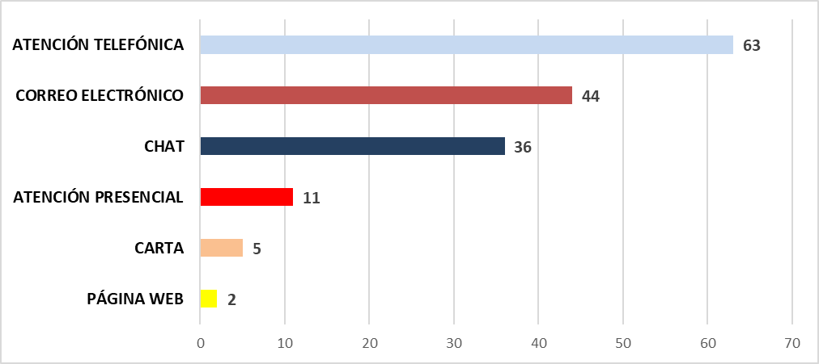
Canales utilizados de atención al ciudadano
Los canales de atención más utilizados fueron Atención Telefónica con una participación del 39.13% (63), seguido de Correo Electrónico con el 27.33% (44), Chat con el 22.36% (36), Atención Presencial con el 6.83% (11), Carta con el 3.11% (5), y Página Web con el 1.24% (2).
Nuestra página web www.fogafin.gov.co cuenta con una opción que permite a las personas con baja visión aumentar hasta 16 veces el tamaño de las letras de la pantalla y cambiar sus contrastes.

Slide 4
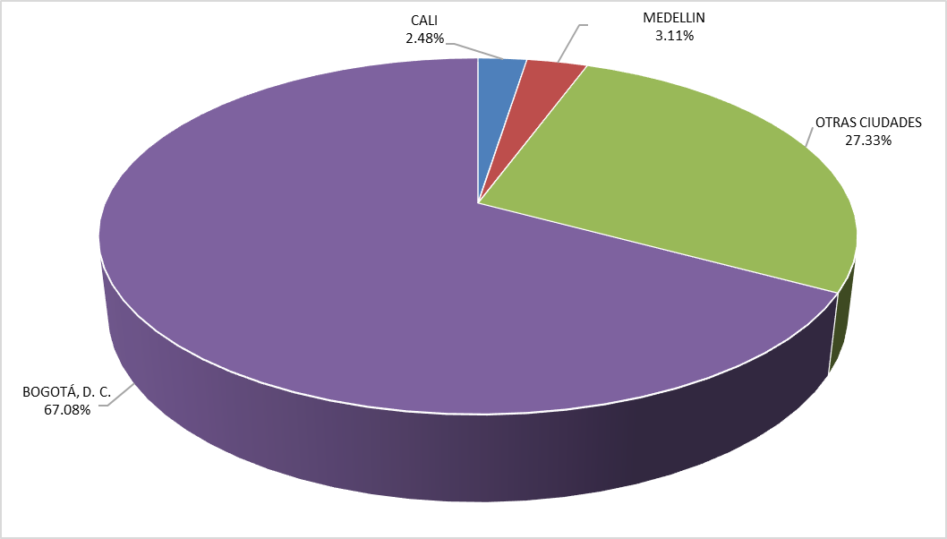
PQSD por ciudades
Las (161) PQSD atendidas durante el mes de diciembre de 2021, provinieron principalmente de Bogotá con el 67.08% (108), Otras Ciudades con el 27.33% (44), seguido por Medellín con el 3.11% (5) y Cali con el 2.48% (4), tal y como se evidencia en esta gráfica.

Slide 5
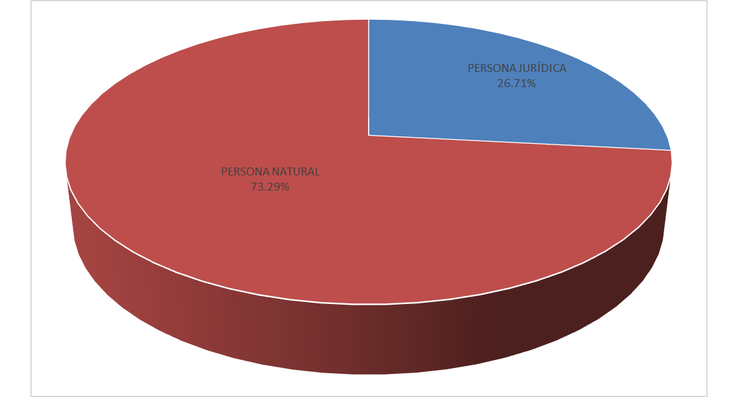
Análisis de PQSD – Origen
Del total de las PQSD recibidas (161) durante diciembre de 2021, se observa que el 73.29% (118) provienen de personas naturales y el 26.71% (43) provienen de personas jurídicas.

Slide 6
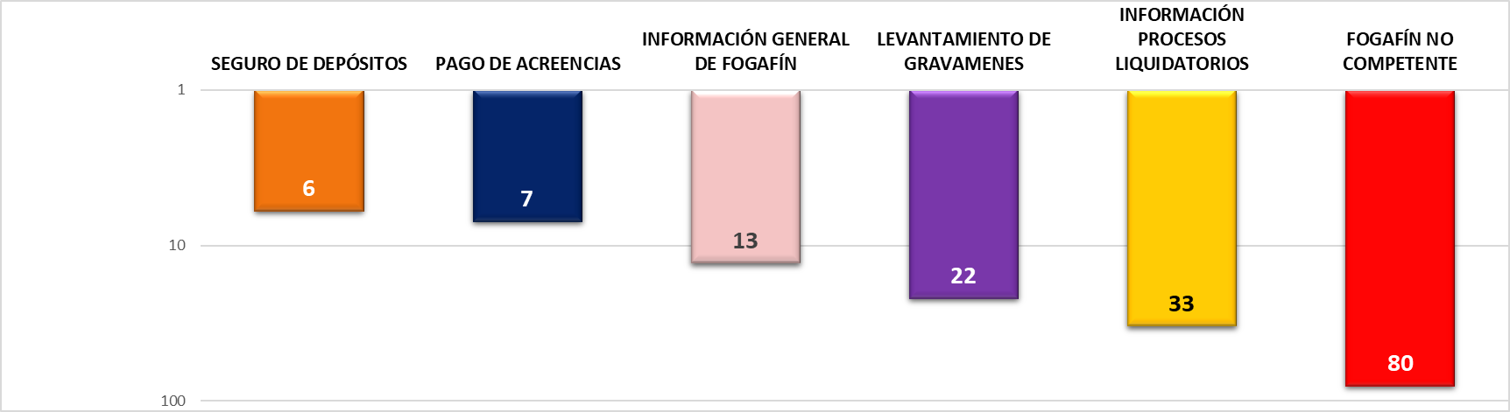
Temas consultados en los canales
En diciembre de 2021, del total de las (161) PQSD recibidas a través de los diferentes canales de comunicación, el tema de Fogafín no competente representó el 49.69% (80), seguido de Información Procesos Liquidatorios que representó el 20.50% (33), Levantamiento de Gravámenes con el 13.66% (22), Información General de Fogafín con el 8.07% (13), Pago de Acreencias con el 4.35% (7), y Seguro de Depósitos con el 3.73% (6). El tema de “Fogafín no competente” hace referencia a aquellas solicitudes donde Fogafín no es el competente, sin embargo, se les da el trámite pertinente.
El tema de Fogafín corresponde a las solicitudes de información sobre alivios de cartera, cobertura e información general de Fogafín, entre otros.

Slide 7
Tema de consulta “Otros”
El tema de consulta identificado como “Fogafín no competente” hace referencia a aquellas PQSD que corresponden a entidades diferentes al Fondo de Garantías de Instituciones Financieras, durante este mes, el tema representó el 49.69% (80), del total de las PQSD recibidas. A continuación, presentamos el siguiente detalle:
En las respuestas brindadas a los peticionarios, se les informó de una parte, el objeto general de Fogafín y de otra parte, se les indicó sobre el traslado a la entidad competente de ser necesario.

Slide 8
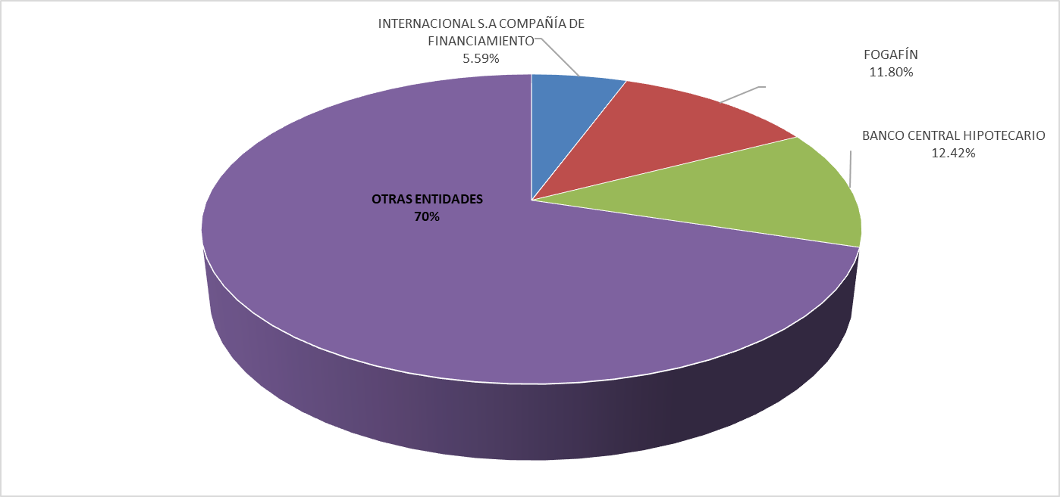
Entidades más consultadas
De las (161) PQSD recibidas en diciembre de 2021, el tema correspondiente a Otras Entidades representó el 70% (113), seguido por el extinto Banco Central Hipotecario con el 12.42% (20), Fogafín con el 11.80% (19), e Internacional S.A. Compañía de Financiamiento con el 5.59% (9).

Slide 9
Conclusiones:
Fogafín, cumplió con los términos establecidos en la Ley 1437 de 2011, Ley 1755 de 2015 y con la Resolución 001 de 2017 expedida por Fogafín, para la atención de las Peticiones, Quejas, Sugerencias, Denuncias y Agradecimientos (PQSDA), así como de las consultas.
En la página web de Fogafín, link https://www.fogafin.gov.co/que-es-fogafin/informes, se presenta el informe de PQSD, establecido en el numeral 3 de la Circular Externa No. 01 de 2011 emitida por el Consejo Asesor del Gobierno Nacional en materia de control interno.
Los canales de atención más utilizados fueron Atención Telefónica con una participación del 39.13% (63), seguido de Correo Electrónico con el 27.33% (44), Chat con el 22.36% (36), Atención Presencial con el 6.83% (11), Carta con el 3.11% (5), y Página Web con el 1.24% (2).
Nuestra página web www.fogafin.gov.co cuenta con una opción que permite a las personas con baja visión aumentar hasta 16 veces el tamaño de las letras de la pantalla y cambiar sus contrastes.
Las (161) PQSD atendidas durante el mes de diciembre de 2021, provinieron principalmente de Bogotá con el 67.08% (108), Otras Ciudades con el 27.33% (44), seguido por Medellín con el 3.11% (5) y Cali con el 2.48% (4).
Del total de las (161) PQSD recibidas a través de los diferentes canales de comunicación, el tema de Fogafín no competente representó el 49.69% (80), seguido de Información Procesos Liquidatorios que representó el 20.50% (33), Levantamiento de Gravámenes con el 13.66% (22), Información General de Fogafín con el 8.07% (13), Pago de Acreencias con el 4.35% (7), y Seguro de Depósitos con el 3.73% (6). El tema de “Fogafín no competente” hace referencia a aquellas solicitudes donde Fogafín no es el competente, sin embargo, se les da el trámite pertinente.
Durante diciembre de 2021 no se recibieron denuncias de ningún tipo, peticiones anónimas, ni quejas relacionadas con Fogafín. De igual manera no se atendió ningún ciudadano con discapacidad (movilidad/física, auditiva, visual).

Slide 10
Conclusiones Aplicación Decreto 0103 de 2015
\\Hermes\doc_fogafin\SCR\DJU\Atencion al usuario DAU\ESTADISTICAS DE PQRS\Año 2021\12. diciembre

